Slide 1
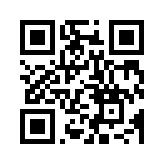


Python自然語言處理應用
命名實體識別
與情緒分析
── 1. 環境配置篇 ──
https://l.pulipuli.info/24/nsysu
中華民國圖書館學會 資訊科技委員
陳勇汀
blog@pulipuli.info
2024
Notes:
https://docs.google.com/presentation/d/13BxQbQ8xKk-c3w5aVk3dVqotCY7r7k-7Pg3gbFA3nXQ/edit?usp=sharing
https://rb.gy/lfbiit

Slide 2
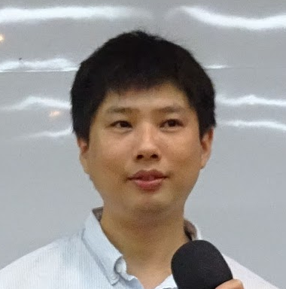

經歷
淡江資圖系助理教授
輔仁大學圖書資訊學系進修部講師
空中大學管理與資訊學系講師
BLOG「布丁布丁吃什麼？」作者
學歷
政治大學圖書資訊與檔案學 研究所博士
政治大學圖書資訊與檔案學 研究所碩士
輔仁大學圖書資訊學系學士
中華民國圖書館學會
資訊科技委員
陳勇汀
(布丁布丁吃布丁)

Slide 3
Python自然語言處理應用
1. 環境配置篇
2. 命名實體篇
3. 情緒分析篇

Slide 4
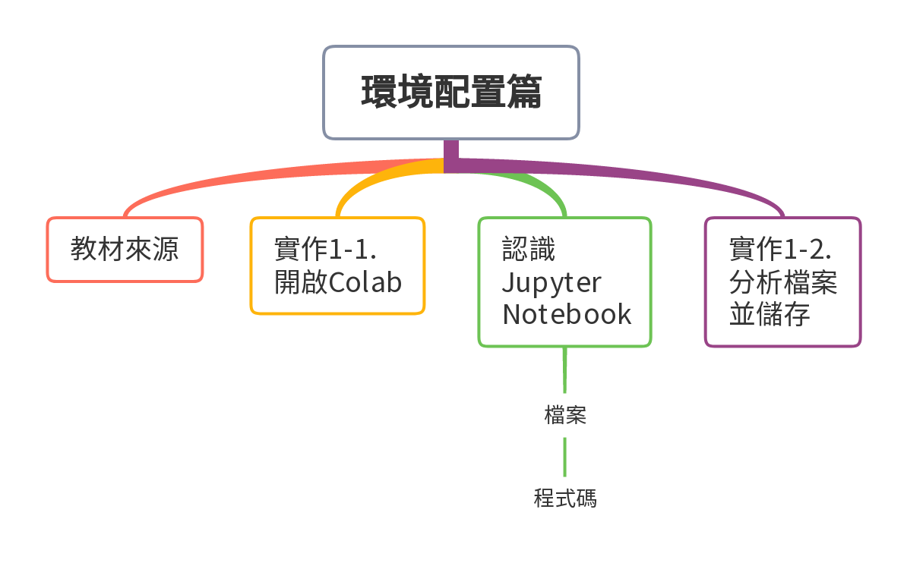
Notes:
環境配置篇
教材來源
實作1-1. \n開啟Colab
認識\nJupyter\nNotebook
檔案
程式碼
實作1-2. \n分析檔案\n並儲存

Slide 5
教材來源

Slide 6






設備準備
以電腦為主
不推薦行動裝置
Linux、Mac、Windows
必須連網！
可以拿來看投影片或是作筆記
實際操作會很痛苦
https://www.flaticon.com/

Slide 7

課程網站
https://l.pulipuli.info/24/nsysu

Slide 8
實作1-1. 開啟Colab

Slide 9

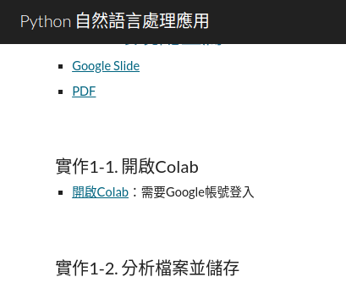
課程網站連結
實作1-1. 開啟Colab
https://colab.research.google.com/

Slide 10
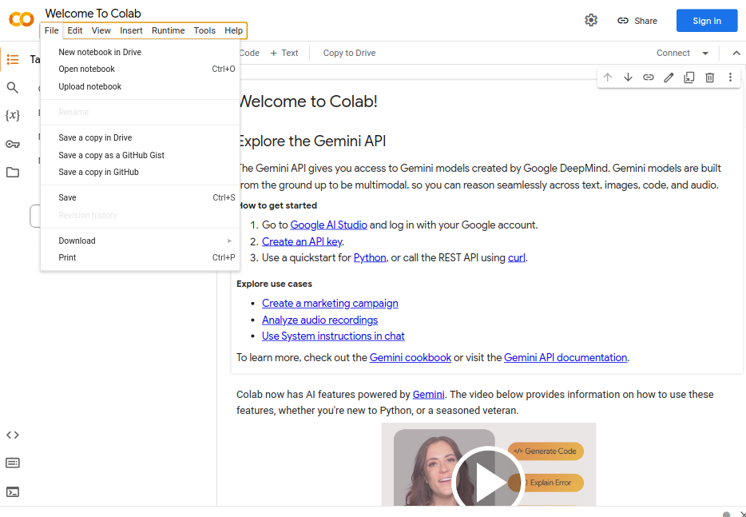
1. 登入Google帳號
Sign In

Slide 11
2. 建立新的筆記本
File > New notebook in Drive
新的筆記本

Slide 12
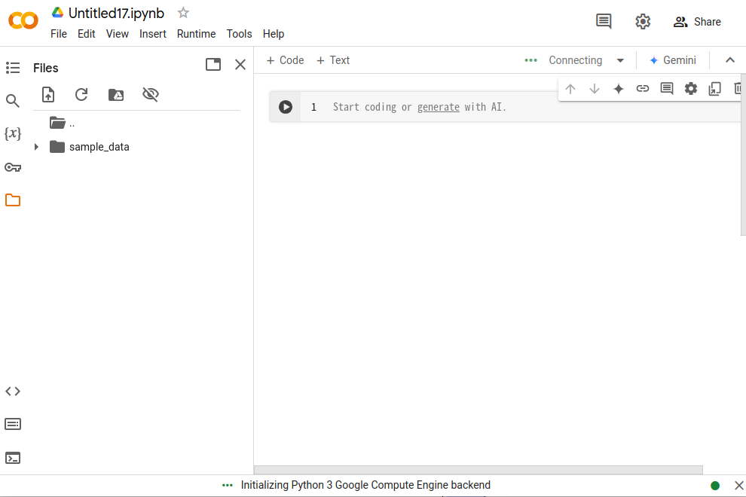
3. 更改檔案名稱
你也可以修改成你自己方便記得的檔名
環境配置.ipynb

Slide 13
4. 開啟檔案側邊欄
1
2. 看到檔案側邊欄已經開啟

Slide 14

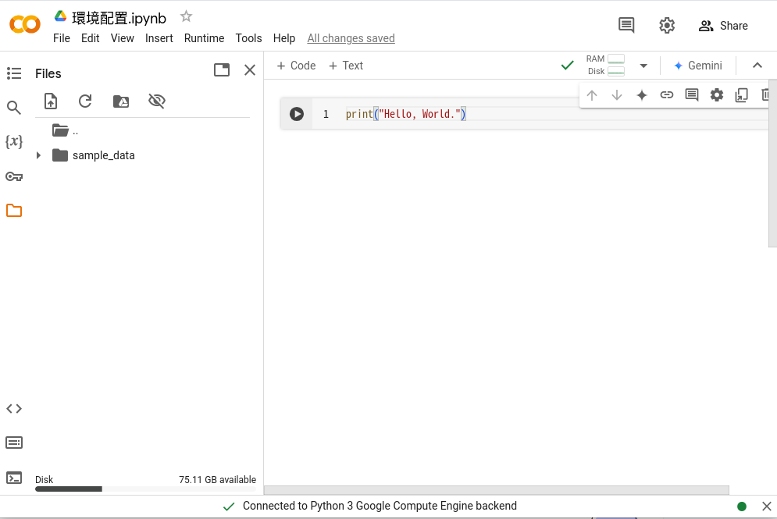
5. 寫下第一行程式
大小寫跟空白 都不能錯喔
print("Hello, World.")

Slide 15
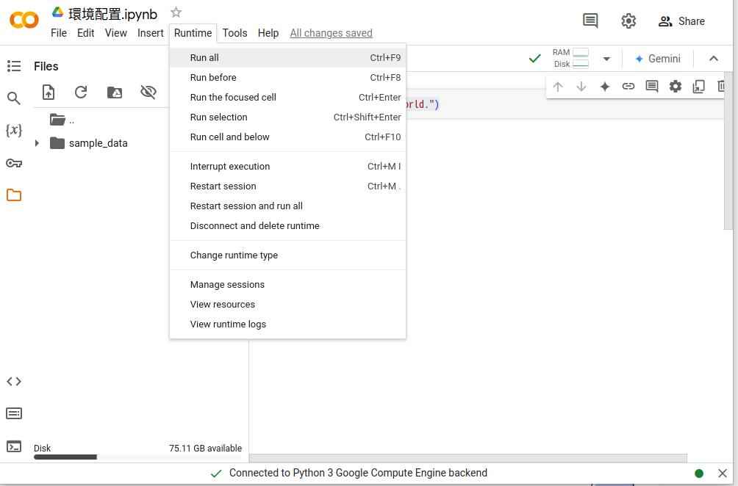

6. 執行程式
Runtime > Run all
也可以按快速鍵Ctrl + F9

Slide 16
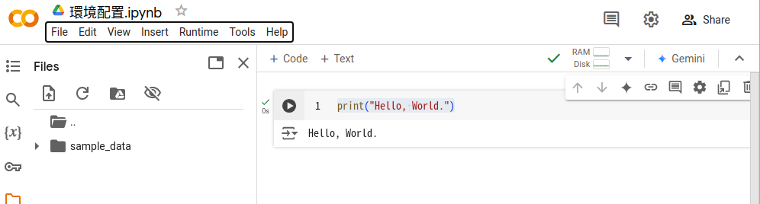

7. 查看程式運作結果
看到「Hello, World.」就算成功
本次範例比較簡單，應該可以在3秒內完成
如果程式比較複雜，那執行時間會需要更久

Slide 17
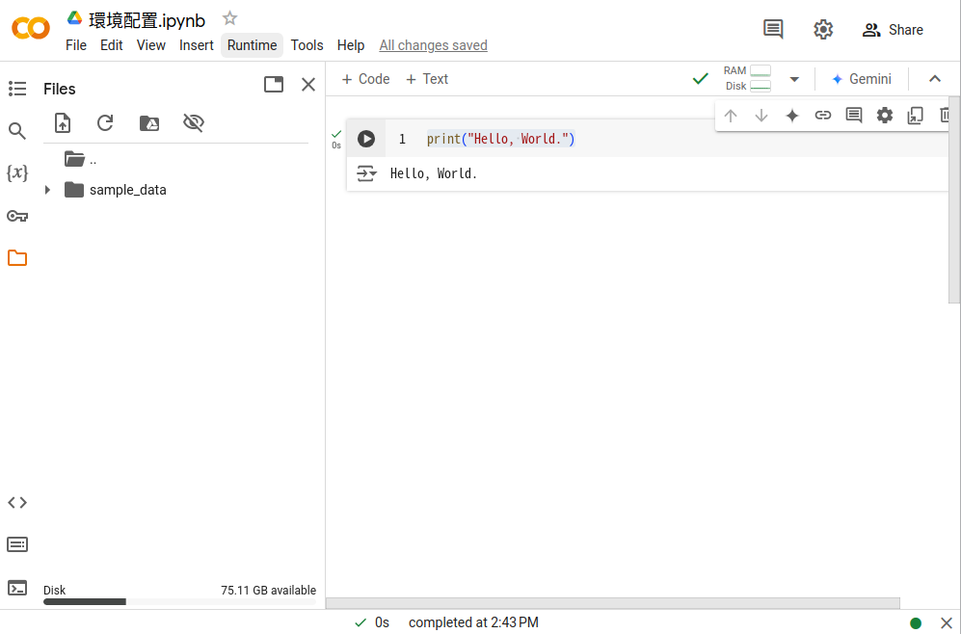


太厲害了！
成就
Python達人的第一步

Slide 18
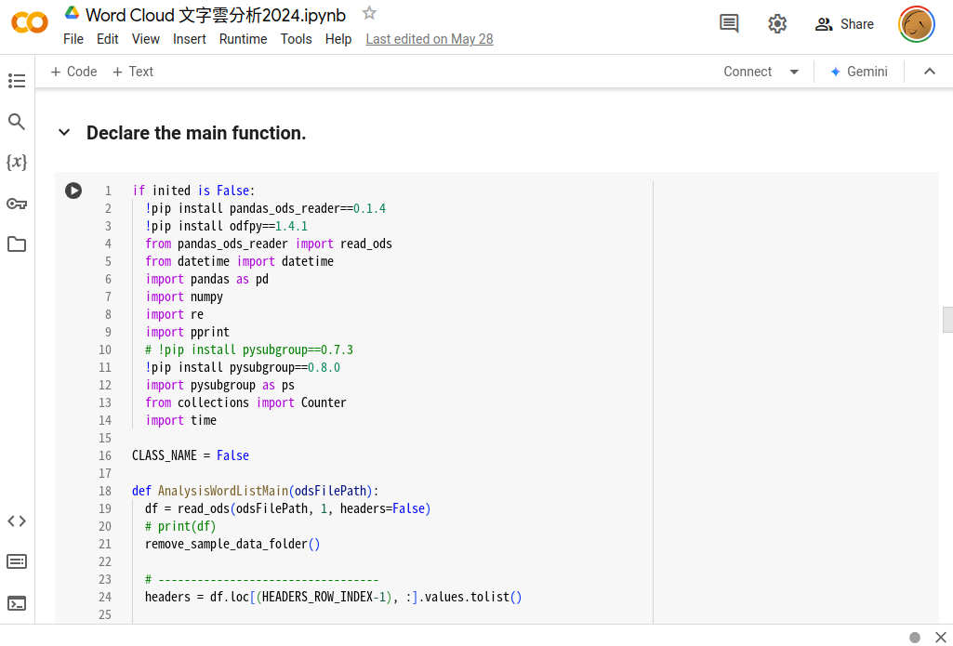

等等，這串咒文是什麼意思！！
好，接下來要來寫Python程式了

Slide 19
認識Jupyter Notebook

Slide 20
ipynb = Jupyter Notebook (1/2) 簡稱「筆記本」
1. Code Block
2. Result
3. Files
Code Block 程式碼區塊：現在要執行的程式碼。
預設使用的是Python核心與Python程式碼 (也有R核心或Node.js核心)
一份筆記本擁有多個程式碼區塊
Result 執行結果：對應程式碼區塊的執行結果
如果程式碼區塊有變更，必須要執行程式才能看到更新結果

Slide 21
ipynb = Jupyter Notebook (2/2) 簡稱「筆記本」
1. Code Block
2. Result
3. Files
Files 檔案：
輸入：程式碼區塊要分析的檔案來源
輸出：將分析結果儲存成檔案存放的位置

Slide 22


用Python來翻譯看看
input.txt
I tripped and fell in the mud. I looked up and saw the face of a kindly grandmother. I reached for her hand and... she kicked me right in the teeth.
#翻譯
output.txt
???
https://www.ptt.cc/bbs/RealPlaying/M.1296817299.A.3D1.html

Slide 23
用Python來翻譯看看
input.txt
I tripped and fell in the mud. I looked up and saw the face of a kindly grandmother. I reached for her hand and... she kicked me right in the teeth.
檔案input.txt
是怎麽來的？
#翻譯
output.txt
Code Block的程式碼怎麽來？
???
https://www.ptt.cc/bbs/RealPlaying/M.1296817299.A.3D1.html

Slide 24
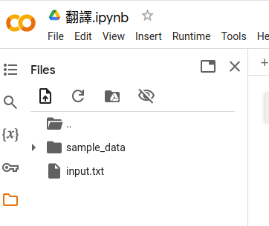
檔案input.txt是怎麽來的？
input.txt

Slide 25
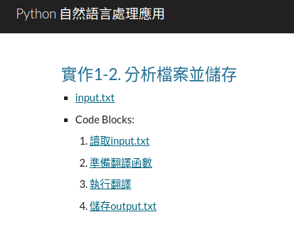
取得input.txt (1/2)
實作1-2. 分析檔案並儲存
input.txt

Slide 26
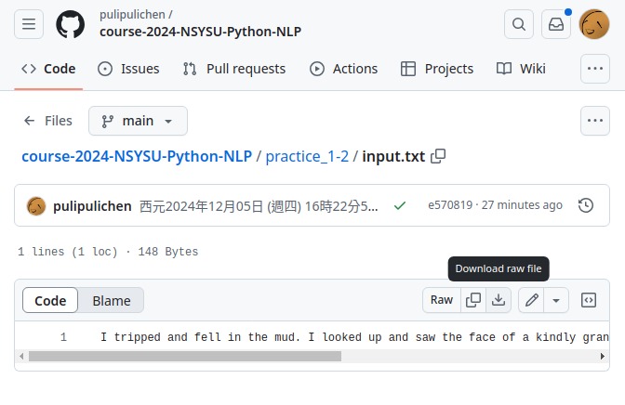
取得input.txt (2/2)
下載檔案

Slide 27
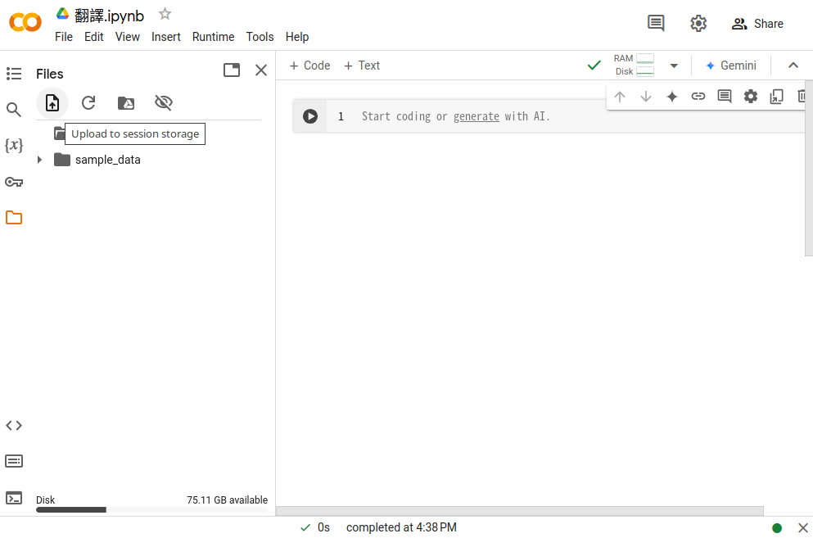
上傳檔案到Colab (1/3)
上傳檔案

Slide 28
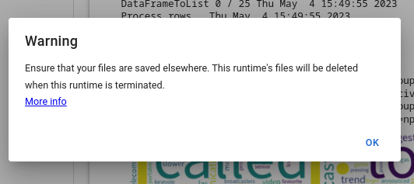
上傳檔案到Colab (2/3)
警告：你的檔案會在不使用並過一段時間後自動刪除。

Slide 29
上傳檔案到Colab (3/3)
注意檔案不要放到sample_data資料夾裡面囉

Slide 30
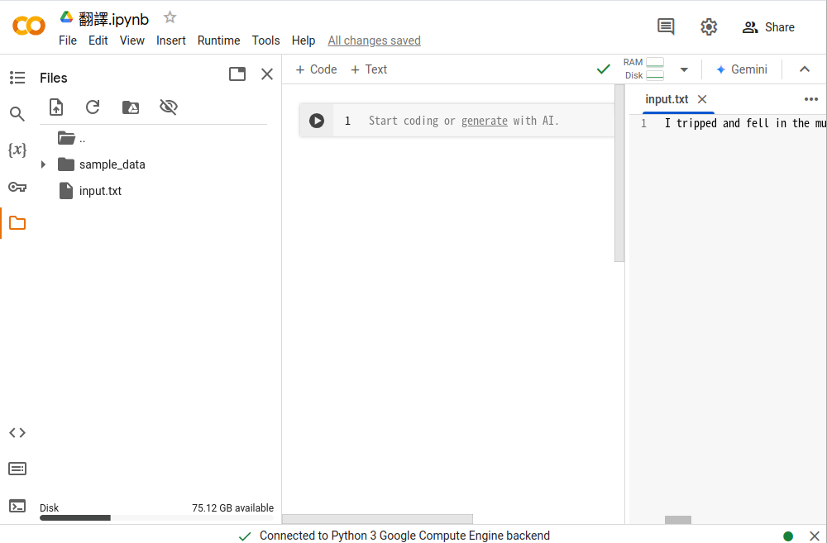
檔案操作：開啟檔案
1. 在檔案上滑鼠左鍵兩下
2. 預覽
檔案內容

Slide 31

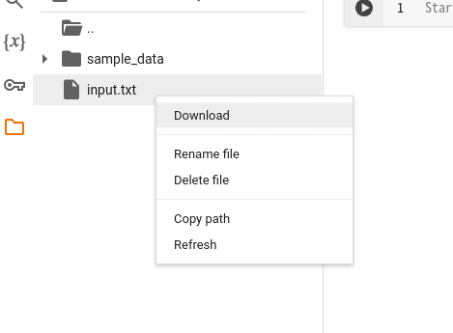
檔案操作：下載檔案
!
這樣待會就能用「下載」取得分析結果了
按右鍵
下載檔案

Slide 32
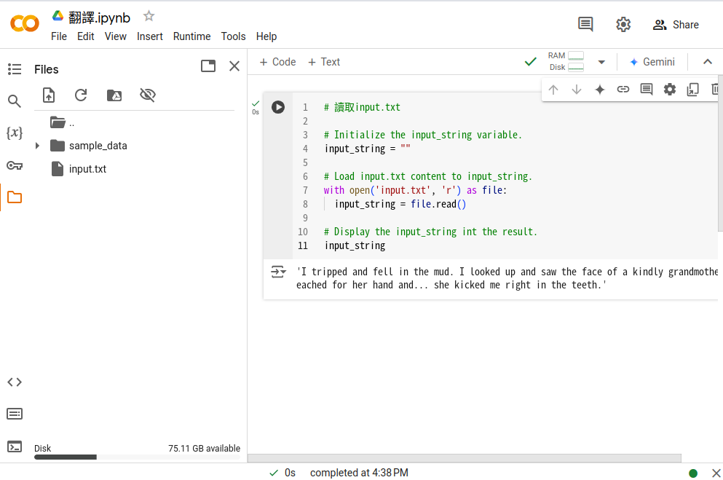
Code Block的程式碼怎麽來？
#Code

Slide 33
Code Block的拆分
#讀取input.txt
#準備翻譯工具
#翻譯
#執行翻譯
#儲存output.txt

Slide 34
取得並執行程式碼 (1/5)
找到程式碼
#讀取input.txt
實作1-2. 分析檔案並儲存
Code Blocks: 1. 讀取input.txt

Slide 35
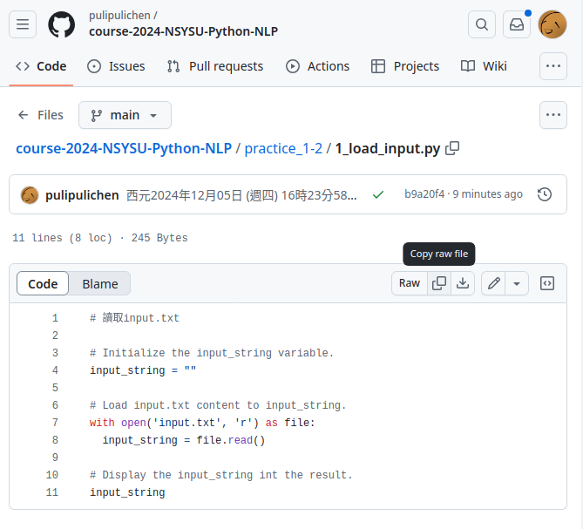
取得並執行程式碼 (2/5)
複製程式碼
1. 程式碼
細節
(投影片講解重點)
2. 複製程式碼

Slide 36
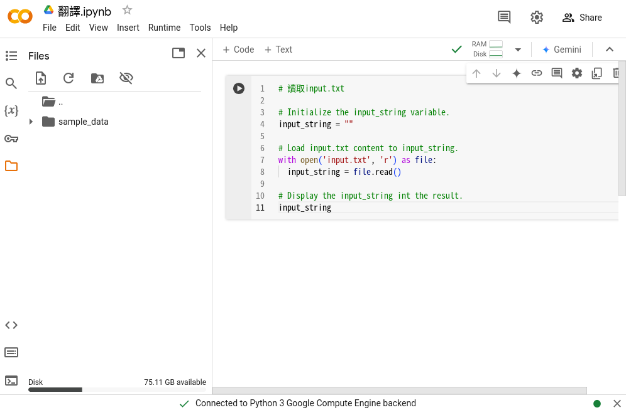
取得並執行程式碼 (3/5)
到Colab貼上程式碼
1. 回到Colab
2. 到Code Block
貼上

Slide 37
取得並執行程式碼 (4/5)
執行程式
執行程式
並查看結果

Slide 38
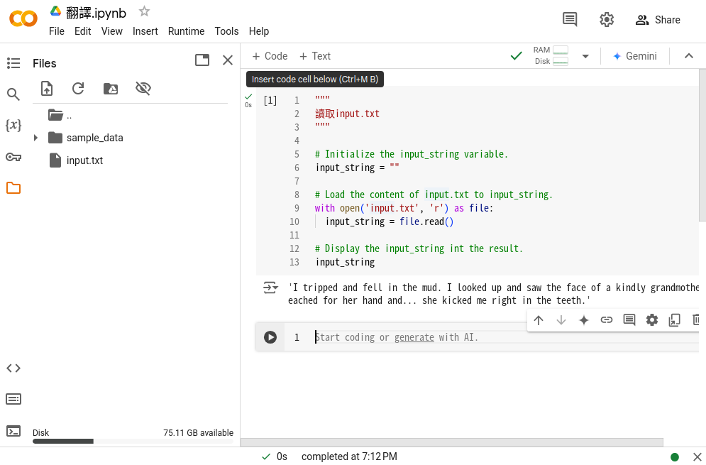
取得並執行程式碼 (5/5)
新增Code Block
1. 新增Code Block
到目前所在位置之後
2. 出現空白Code Block
這樣就能插入下一段程式碼

Slide 39
解讀程式碼細節 (1/5)
"""
讀取input.txt
"""
# Initialize the input_string variable.
input_string = ""
# Load input.txt content to input_string.
with open('input.txt', 'r') as file:
input_string = file.read()
# Display the input_string int the result.
input_string

Slide 40
解讀程式碼細節 (2/5)
多行註解
"""
讀取input.txt
"""
# Initialize the input_string variable.
input_string = ""
# Load input.txt content to input_string.
with open('input.txt', 'r') as file:
input_string = file.read()
# Display the input_string int the result.
input_string
以"""開頭，以"""結尾
多行註解
說明程式的用途

Slide 41
解讀程式碼細節 (3/5)
單行註解
"""
讀取input.txt
"""
# Initialize the input_string variable.
input_string = ""
# Load the content of input.txt to input_string.
with open('input.txt', 'r') as file:
input_string = file.read()
# Display the input_string int the result.
input_string
# 之後的內容
單行註解
說明以下程式， 或是前面程式的用途

Slide 42
解讀程式碼細節 (4/5)
程式碼
其他的部分
程式碼
實際上要執行的程式碼。 教學中會修改部分內容。
"""
讀取input.txt
"""
# Initialize the input_string variable.
input_string = ""
# Load the content of input.txt to input_string.
with open('input.txt', 'r') as file:
input_string = file.read()
# Display the input_string int the result.
input_string

Slide 43
解讀程式碼細節 (5/5)
舉例
"""
讀取input.txt
"""
# Initialize the input_string variable.
input_string = ""
# Load the content of input.txt to input_string.
with open('input.txt', 'r') as file:
input_string = file.read()
# Display the input_string int the result.
input_string
讀取input.txt的內容到input_string變數。
以唯獨模式 開啟input.txt檔案
讀取檔案內容到input_string

Slide 44
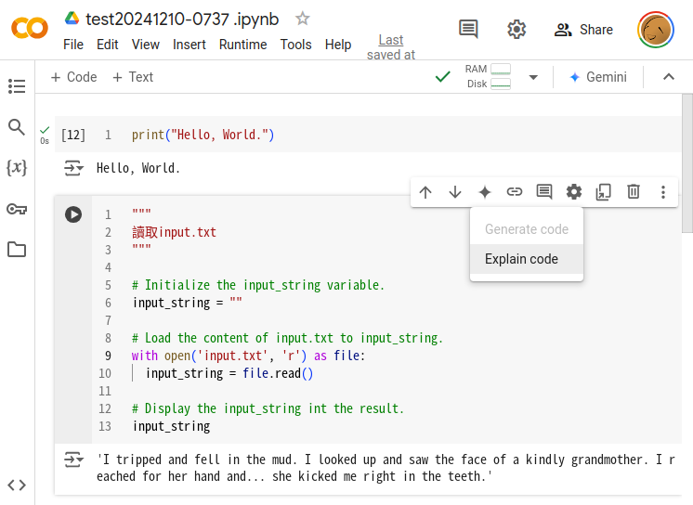
用AI解讀程式碼細節 (1/2)
2. AI功能
1. 選取要解釋的Code Block
3. 解釋程式

Slide 45
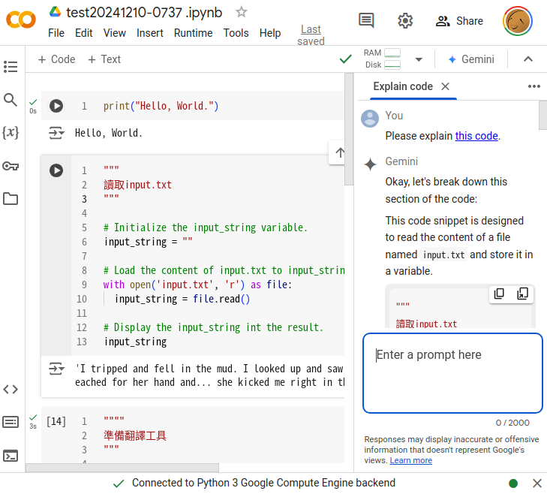
用AI解讀程式碼細節 (2/2)
AI解說

Slide 46
實作1-2. 分析檔案並儲存

Slide 47
分析檔案並儲存
準備好了嗎？
開啟Colab
取得並上傳input.txt
取得並貼上Code Blocks
執行程式
查看output.txt

Slide 48
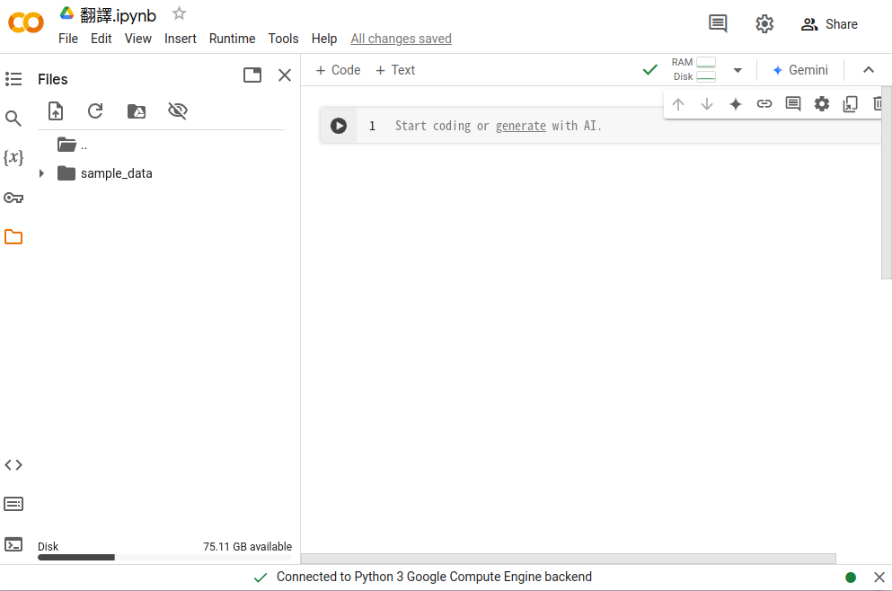
1. 開啟Colab
命名為
「翻譯.ipynb」

Slide 49
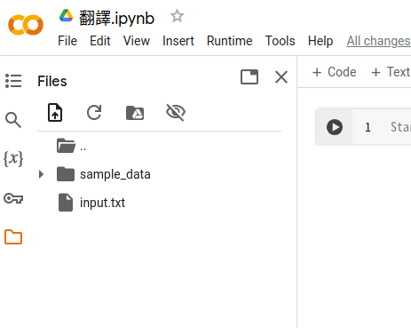
2. 取得並上傳input.txt
實作1-2. 分析檔案並儲存
input.txt

Slide 50
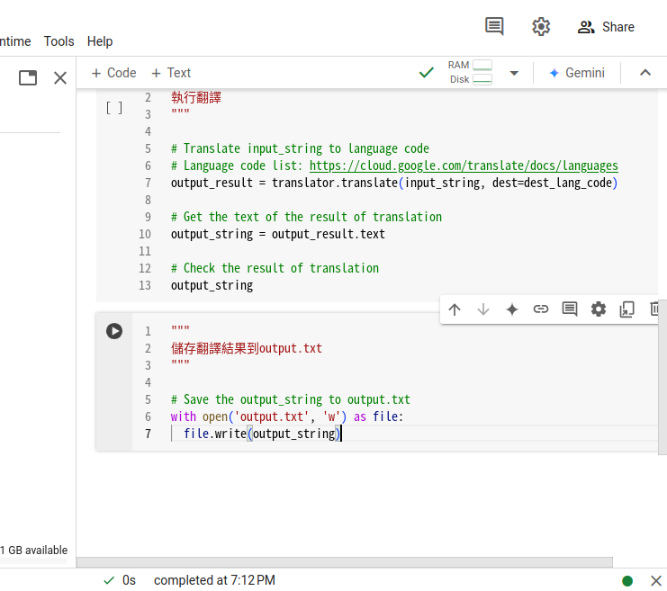
3. 取得並貼上Code Blocks
實作1-2. 分析檔案並儲存
Code Blocks
讀取input.txt
準備翻譯工具
執行翻譯
儲存output.txt
逐步從GitHub複製並貼上到Colab

Slide 51
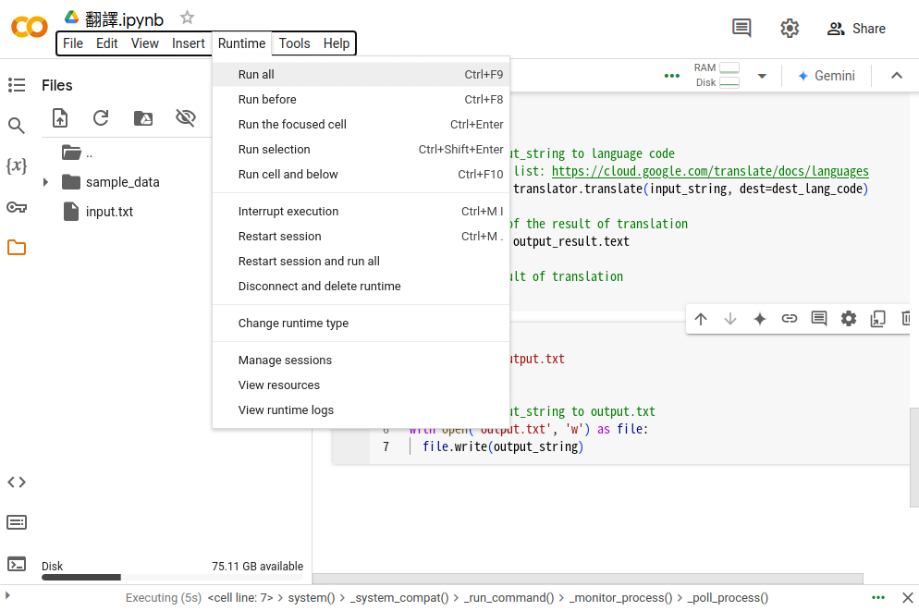
4. 執行程式
Runtime > Run all
也可以按快速鍵Ctrl + F9

Slide 52
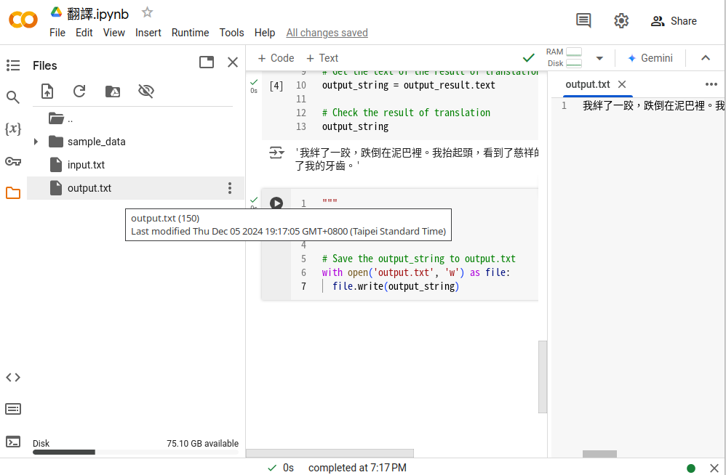
5. 查看output.txt
2. 可以看到output.txt的內容
1. 如果執行完成
會看到output.txt
滑鼠左鍵雙擊開啟

Slide 53
input.txt
I tripped and fell in the mud. I looked up and saw the face of a kindly grandmother. I reached for her hand and...
she kicked me right in the teeth.
output.txt
我絆了一跤，跌倒在泥巴裡。我抬起頭，看到了慈祥的奶奶的臉。我伸手抓住她的手，然後
……她踢了我的牙齒。
成就
機器翻譯踢牙老奶奶
https://www.ptt.cc/bbs/RealPlaying/M.1296817299.A.3D1.html

Slide 54
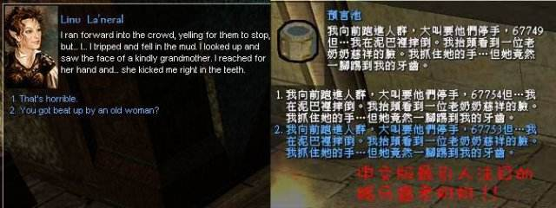

踢、踢牙？
有說法認為這句是雙關了英文習語「(a) kick in the teeth」（指很需要幫助時卻遭到了惡劣的待遇，嚴重的打擊），但其實根據原文的上下文，角色的確是被老奶奶踢，接連被捲入多人群架裡。
https://zh.moegirl.tw/%E8%B8%A2%E7%89%99%E8%80%81%E5%A5%B6%E5%A5%B6

Slide 55


2. 命名實體篇
NEXT PART:

Slide 56


感謝聆聽
任何問題都可以發問喔！
有什麼問題嗎？
電子信箱
blog@pulipuli.info
https://l.pulipuli.info /24/nsysu
BLOG 布丁布丁吃什麼？
blog.pulipuli.info

